Slide 1
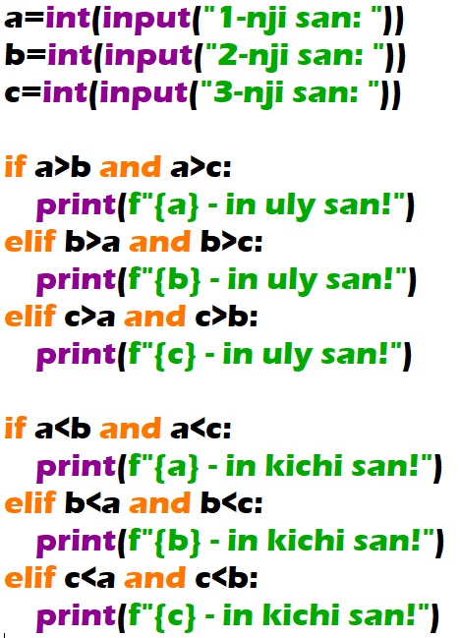
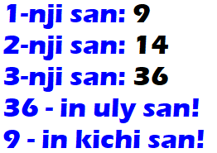
Find the min and max of three entered number by the users. (do not use max, min functions)

Slide 2
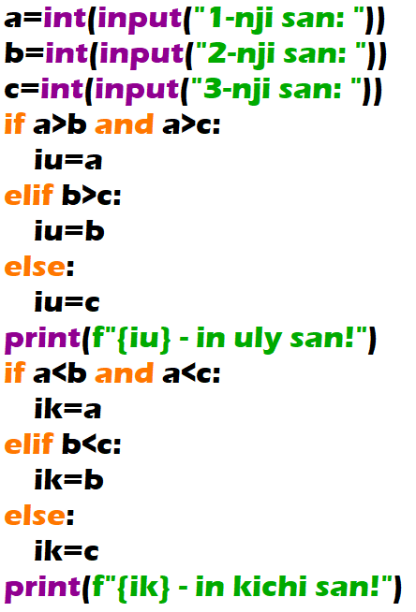
2-nji usul

Slide 3
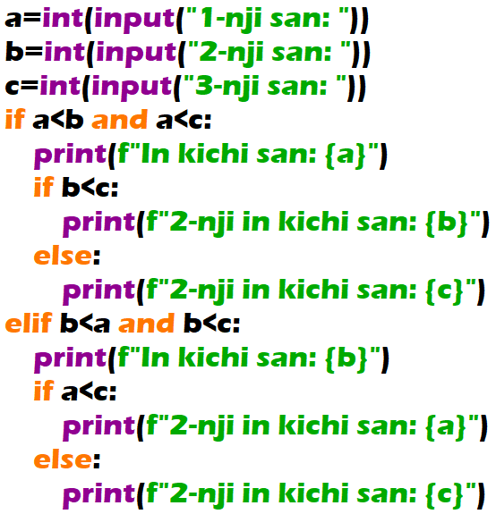
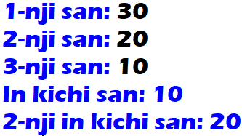
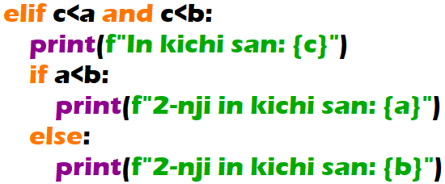
Ulanyjydan alnan 3 sanyň iň kiçisini we ondan soňky kiçisini tapmaly (min, max funksiýalaryny ulanmaly däl).

Slide 4
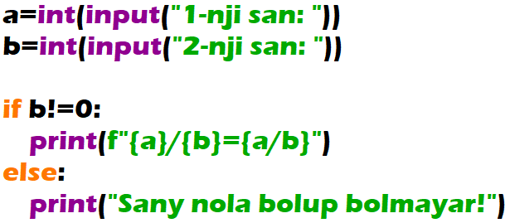
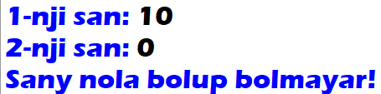
Ulanyjydan 2 san alyp olaryň bölmek hasylyny ýerine ýetirýän programma ýazmaly (birinji san / ikinji san). Eger ikinji san 0(nol)-a deň bolsa, onda ulanyja bölmek hasylynyň bolmaýanlygyny aýdyň (san/0 bolmaýar).

